Slide 1
TEST DE CHARGE MENTALE:
INSTRUCTIONS
Veuillez lire attentivement les instructions qui vont suivre.
Appuyez sur « la flèche de droite » [→] pour continuer et lire la suite.
Appuyez sur « la flèche de gauche » [←] pour revenir et lire l’instruction précédente.

Slide 2
Ce test dure environ 30 minutes.
Nous allons vous proposer d’effectuer une série d’exercices de charge mentale plus ou moins difficiles. Si vous acceptez d’effectuer ces exercices, et si vous les réussissez, vous recevrez un bonus financier.
Si vous pensez que la difficulté d’un exercice est trop importante (en comparaison du bonus), vous pouvez refuser de l’effectuer. Vous avez aussi la possibilité de changer d’avis et de décider d’abandonner l’exercice en cours de route.
Note: vous recevrez une indemnisation financière de 2€ pour avoir effectué ce test, quelle que soit votre performance. De plus, nous sélectionnerons 1 exercice au hasard, et vous recevrez 2 euros si votre performance est adéquate.

Slide 3
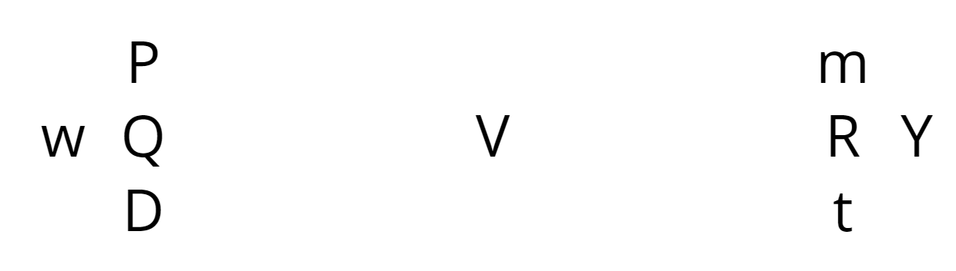
EXERCICE DE CHARGE MENTALE: PRÉSENTATION
Lors de chaque exercice de charge mentale, vous devrez observer une séquences de lettres et de chiffres qui changeront rapidement (3 fois par seconde). Les lettres et les chiffres sont disposés à gauche, au centre et à droite de l’écran:

Slide 4
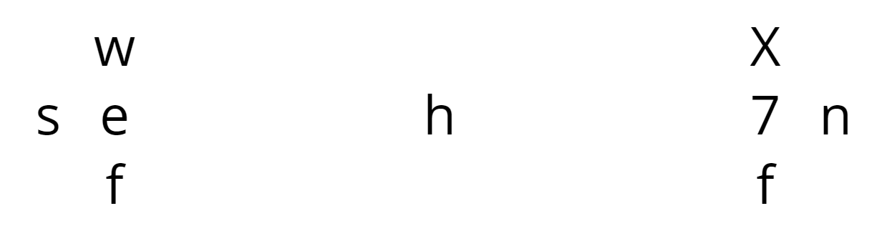
EXERCICE DE CHARGE MENTALE: PRÉSENTATION
L’exercice consiste à appuyer sur la barre d’espace du clavier lorsque vous voyez le « chiffre cible » 7 apparaître dans l’une des deux positions adjacentes à la position centrale:
Soit ici…
…soit là
Attention: vous n’avez qu’une seconde pour réagir !

Slide 5
EXERCICE DE CHARGE MENTALE: PRÉSENTATION
Il ne peut y avoir qu’un seul chiffre cible à l’écran !
Soit d’un côté…

Slide 6
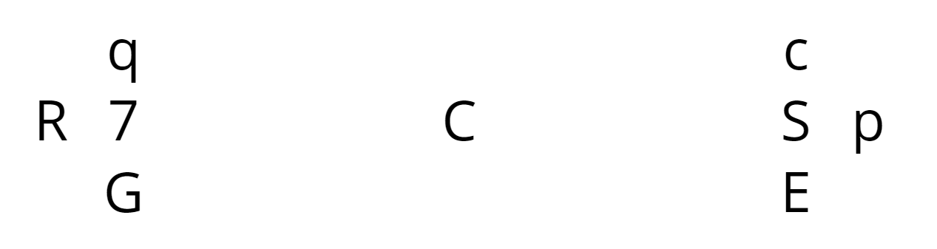
EXERCICE DE CHARGE MENTALE: PRÉSENTATION
…soit de l’autre

Slide 7
EXERCICE DE CHARGE MENTALE: DIFFICULTÉ
Attention: au cours de chaque exercice, la position (gauche ou droite) du chiffre cible changera au cours de l’exercice.
Au début de chaque exercice, une flèche orientée vous indiquera la position (gauche ou droite) de la première cible qui apparaîtra:
>

Slide 8
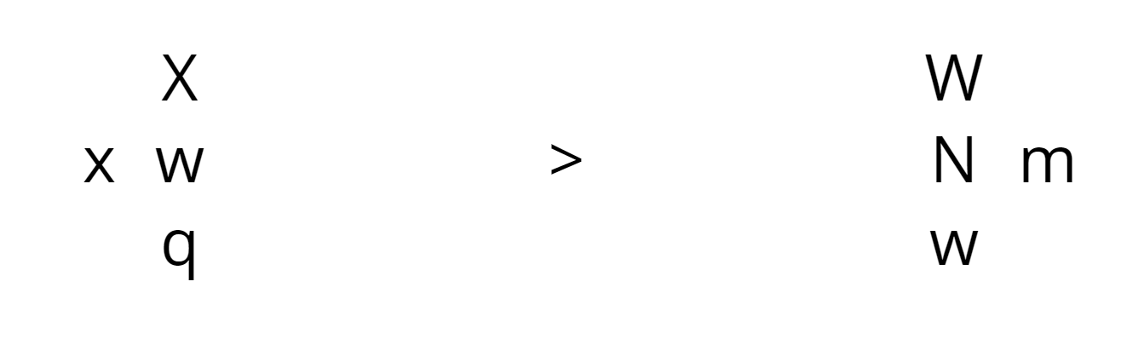
EXERCICE DE CHARGE MENTALE: MODE FACILE
Dans le mode « facile », les changements de position de la cible seront indiqués par un symbole fléché situé en position centrale.
Dans l’exemple ci-dessous, les prochaines cibles apparaîtront à droite:
Vous n’avez pas à répondre lorsque cela arrive, mais vous devez alors déplacer rapidement votre attention vers la position indiquée (ici: à droite).

Slide 9
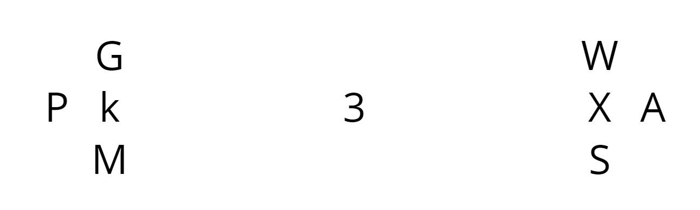
EXERCICE DE CHARGE MENTALE: MODE DIFFICILE
Dans le mode « difficile », les changements de position du chiffre cible ne seront pas indiqués (le symbole central sera symbole sera le nombre 3):
Vous devrez donc détecter ces changements sans indice extérieur, en maintenant simultanément votre attention sur les deux positions possibles de la cible.
Comme vous le verrez, ceci augmente nettement la charge mentale.

Slide 10
EXERCICE DE CHARGE MENTALE: CALCUL DU BONUS DE PERFORMANCE
Pour chaque exercice, et quel que soit le mode de difficulté, il y a 32 chiffres cibles chiffres à détecter.
Pour obtenir le bonus, vous devrez détecter correctement au moins 28 chiffres cibles chiffres. Vous devez donc rater moins de 4 cibles.
Ce n’est pas tout : appuyer sur la barre espace alors qu’il n’y avait pas de chiffre cible présent sur l’écran est aussi considéré comme une erreur. Pour obtenir le bonus, il vous faudra faire moins de 4 erreurs de ce type.
Vous devez donc appuyer sur la barre d’espace si, et seulement si, vous venez d’apercevoir le chiffre cible.
A la fin de chaque exercice, nous vous indiquerons le nombre d’erreurs que vous avez commises.

Slide 11
CHOISISSEZ QUEL EXERCICE VOUS VOULEZ EFFECTUER!
Le test comprend 32 exercices en tout. Cela dit, vous pouvez gérer votre charge mentale en choisissant de ne pas effectuer certains des exercices.
Avant chaque exercice, nous vous indiquerons sa difficulté et le bonus associé.
Vous pourrez soit accepter d’effectuer l’exercice (en cliquant « J’accepte »), soit refuser (en cliquant « Je refuse ») d’effectuer l’exercice.
Si vous refusez, et que cet exercice est tiré au sort, vous ne recevrez pas le bonus.
Par ailleurs, vous devrez attendre le temps qu’ils vous aurait fallu pour compléter l’exercice (90 secondes).

Slide 12
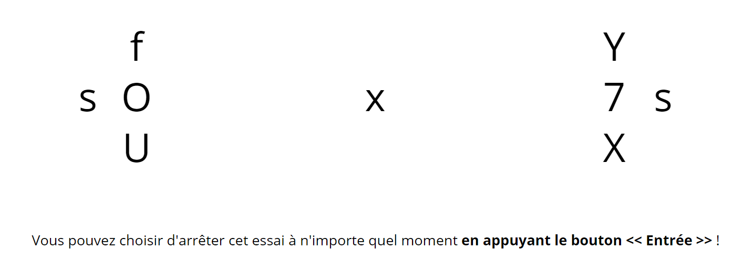
EXERCICE DE CHARGE MENTALE: ABANDON
Chaque exercice dure 90 secondes.
Si l’effort qui vous est demandé est trop important, vous avez la possibilité d’arrêter l’exercice à tout moment, en appuyant sur la touche « Entrée ».
Vous pourrez alors attendre le temps qu’ils vous aurait fallu pour compléter l’exercice.

Slide 13
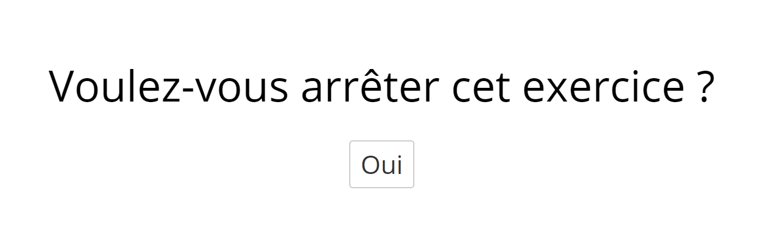
EXERCICE DE CHARGE MENTALE: ABANDON
En plus, nous vous demanderons deux fois au cours d’un exercice si vous souhaitez l'arrêter:
Ici aussi, vous pourrez alors attendre le temps qu’ils vous aurait fallu pour compléter l’exercice.
Si vous ne répondez pas, l’exercice redémarra automatiquement après 4 secondes.

Slide 14
RÉSUMÉ
Au total, le test comprend 32 exercices de charge mentale, qui dure chacun 90 secondes.
Pour obtenir le bonus, vous devez avoir une performance adéquate sur l’exercice tiré au sort.
Vous avez le choix de ne pas effectuer certains des exercices que nous vous proposons. Vous pouvez aussi abandonner un exercice en cours de route. Dans les deux cas, vous prenez le risque de ne pas obtenir le bonus financier.
Relisez ces instructions jusqu’à ce qu’elles soient parfaitement claires.
Vous êtes prêt(e)? Passons à l’entraînement…

Slide 15
ENTRAÎNEMENT
Vous allez maintenant avoir plusieurs essais d’entrainement.
Votre performance dans cette phase ne sera pas prise en compte pour votre bonus financier.
Attention: durant la phase d’entraînement, vous ne pourrez pas abandonner un exercice en cours...
Appuyez sur la flèche droite [→] pour continuer

Slide 16
FIN DE L’ENTRAÎNEMENT
L’entrainement est maintenant terminé. Vous allez maintenant commencer le test.
Votre performance dans cette phase sera prise en compte pour votre bonus financier.
Vous êtes prêt(e)?
Appuyez sur la flèche droite [→] pour continuer

Slide 17
Le test de charge mentale est maintenant terminé. Merci !
FIN DU TEST DE CHARGE MENTALE
Appuyez sur la flèche droite [→] pour finir

